Slide 1


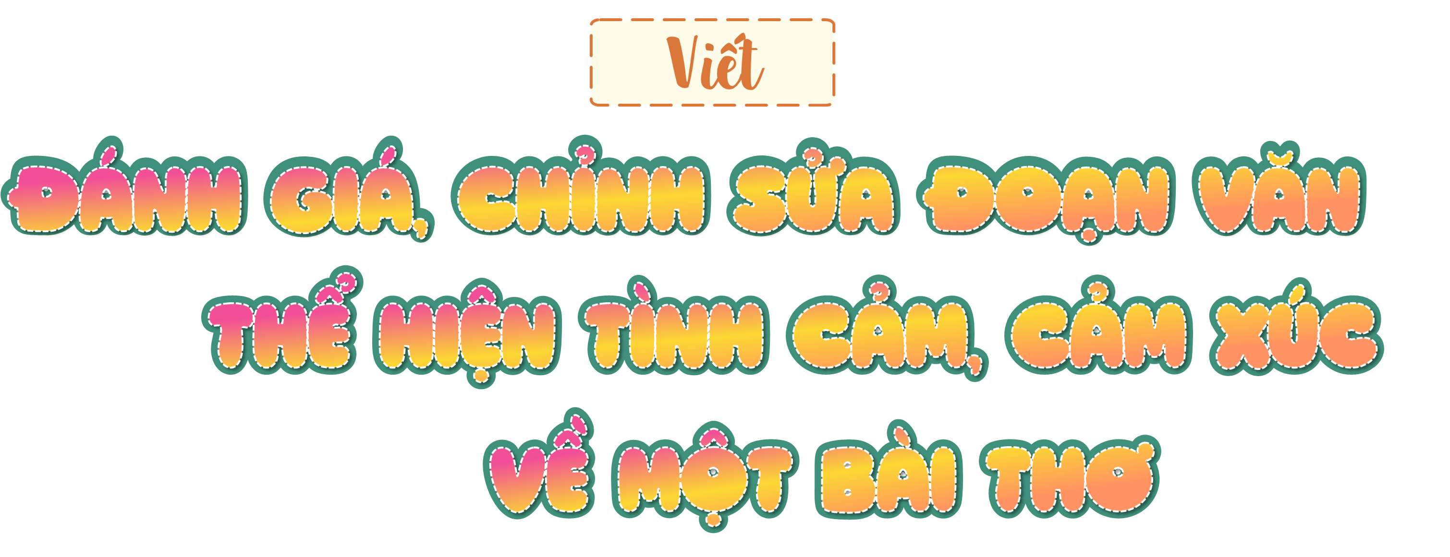







Slide 2




Slide 3


Slide 5




Slide 6
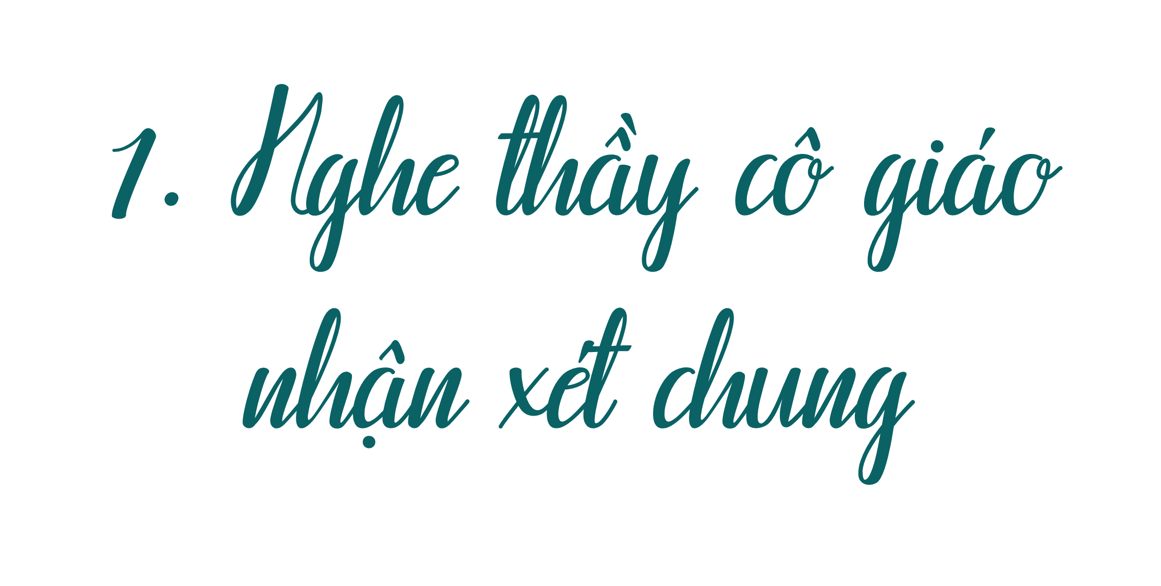


Slide 7
2. Đọc lại đoạn văn em viết và nhận xét của thầy cô giáo để biết bài làm được những yêu cầu nào dưới đây:
Nêu rõ những điều mình yêu thích hoặc có ấn tượng sâu sắc về bài thơ (cái hay, cái đẹp của bài thơ).
Có đủ phần mở đầu, triển khai, kết thúc.
Sử dụng từ ngữ, câu văn thể hiện rõ tình cảm, cảm xúc đối với bài thơ.
Không mắc lỗi chính tả, chữ viết sạch, rõ ràng.

Slide 8


Slide 9
3. Chỉnh sửa bài viết.
Sửa lỗi trong đoạn văn em viết theo nhận xét của thầy cô hoặc góp ý của bạn.
Viết lại một số câu văn cho hay hơn.
M
Hai dòng thơ “Con thác réo ngân nga/ Đàn dê soi đáy suối” trong bài Trước cổng trời đẹp như một bức tranh. Tôi như thấy hiện ra trước mắt mình dòng thác trắng xóa đổ xuống từ núi cao, như nghe thấy tiếng nước reo rộn rã, ngân vang khắp núi rừng. Bên dòng suối uốn lượn dưới chân núi, đàn dê thong dong, soi bóng mình xuống đáy nước trong vắt… Hình ảnh thơ đẹp biết bao!

Slide 10


Slide 12


Slide 13
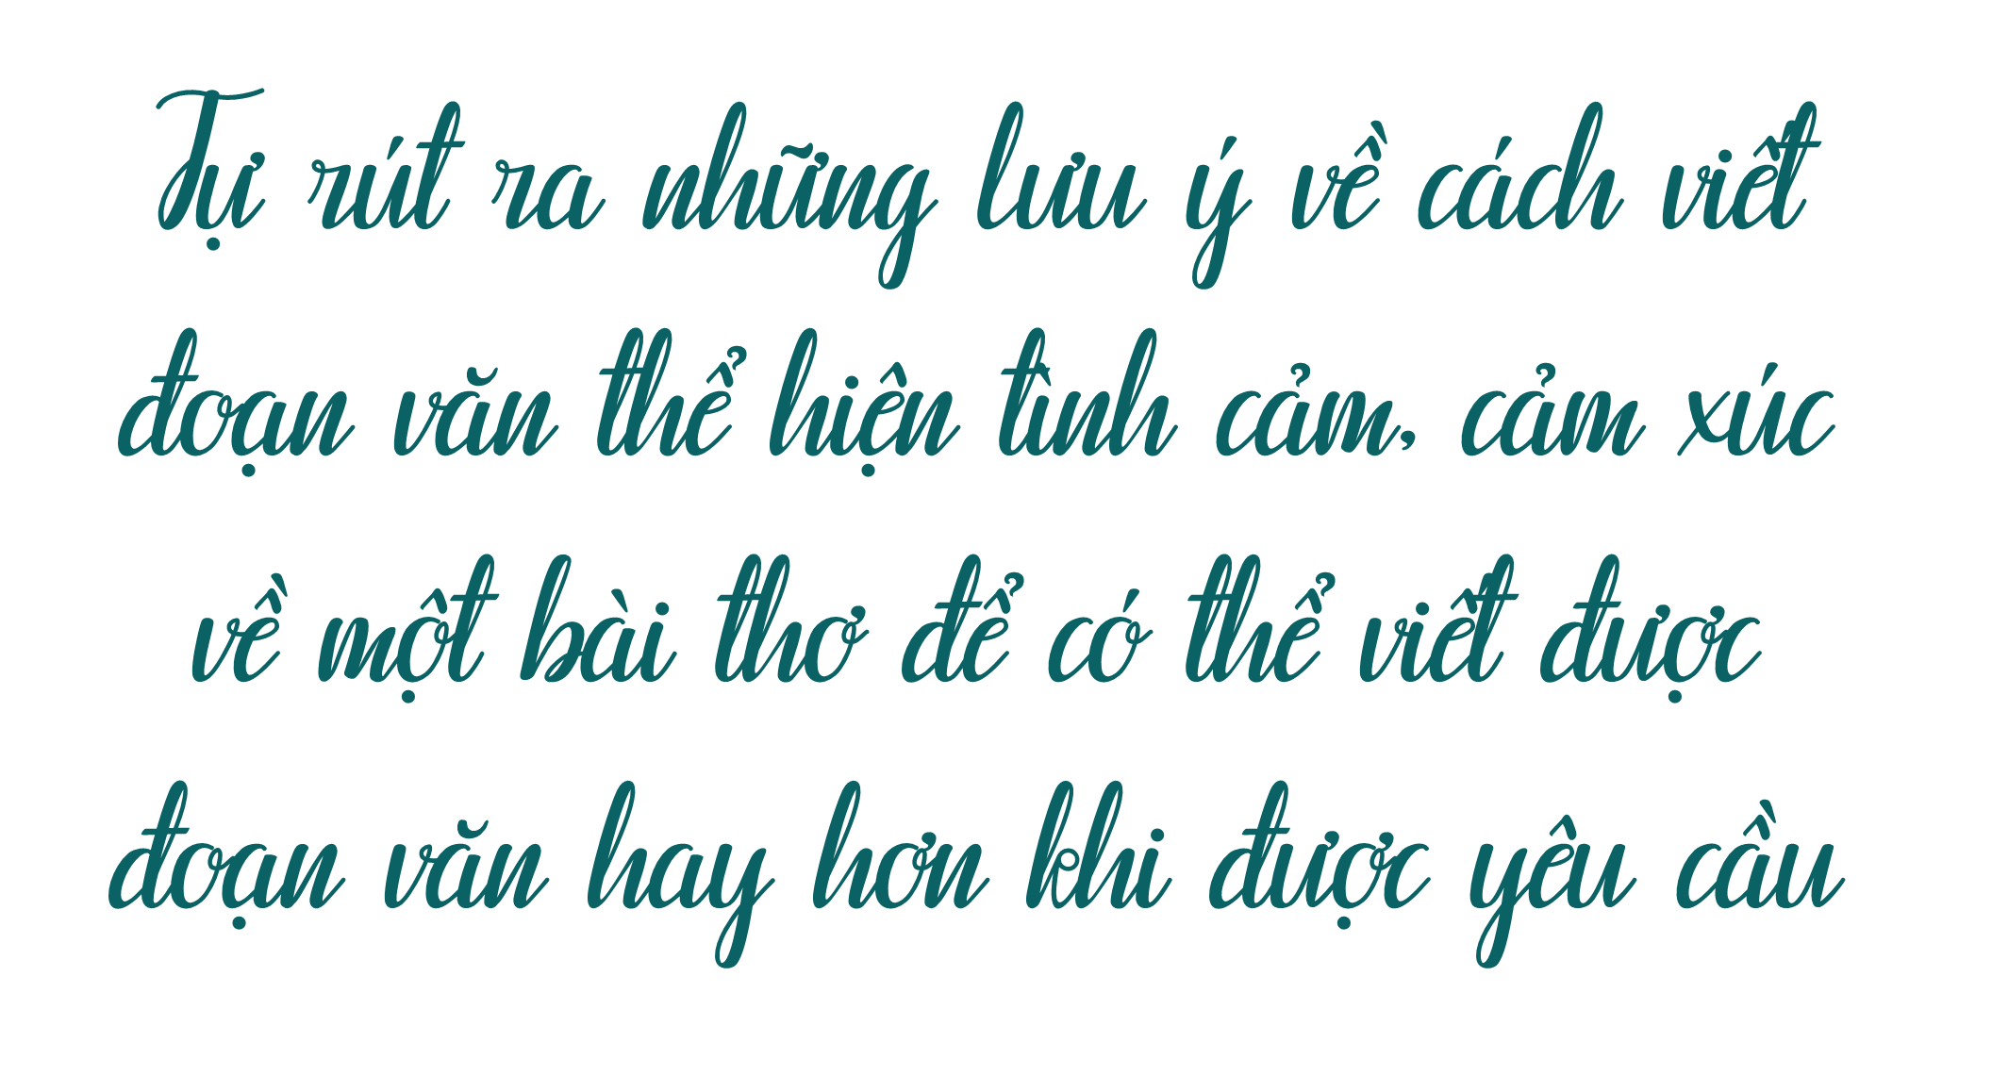


Slide 14


Slide 15


